Slide 1

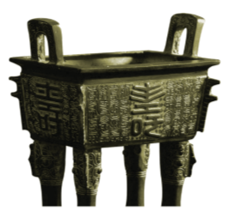
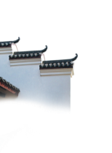


鼎

Slide 2

问“鼎”博物

Slide 3
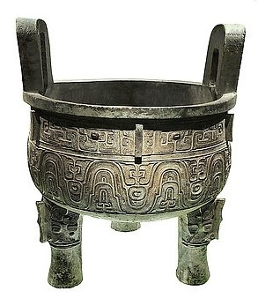
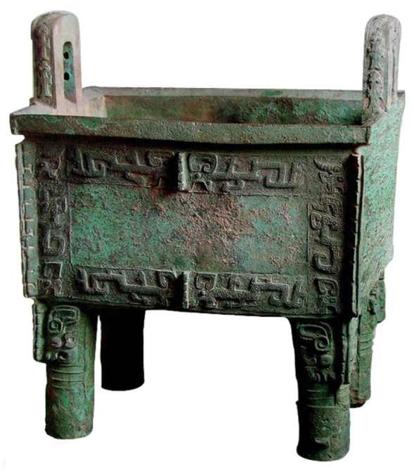
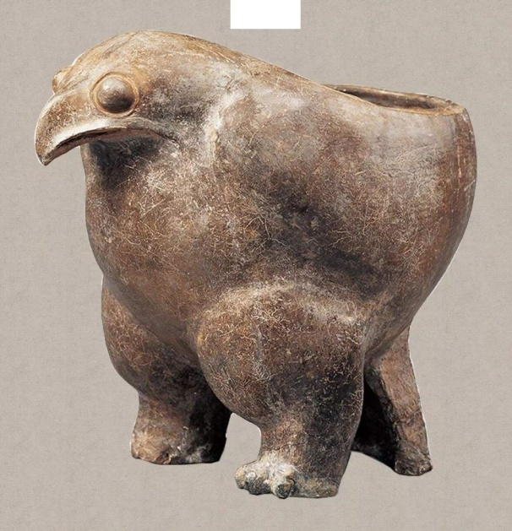
大克鼎
后母戊鼎
陶鹰鼎

Slide 4


Slide 5

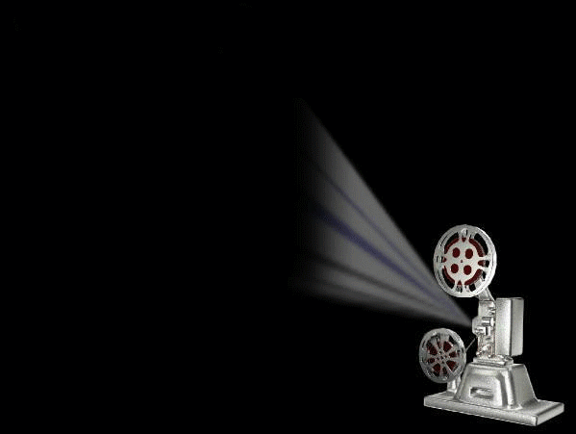

Slide 6
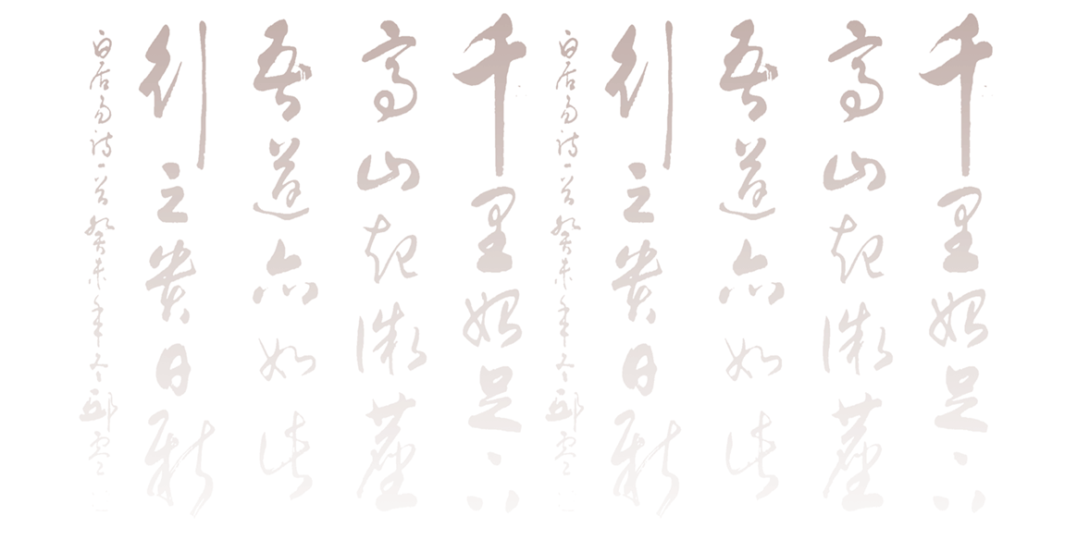

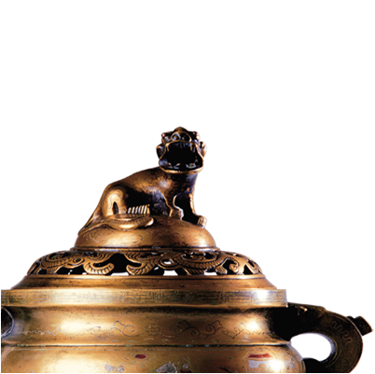
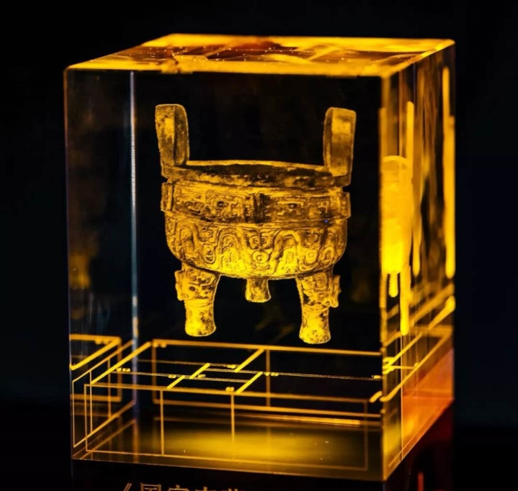
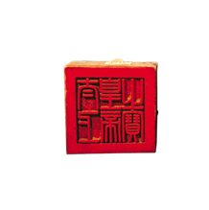
鼎盛时代

Slide 7
“鼎”鼎大名

Slide 8

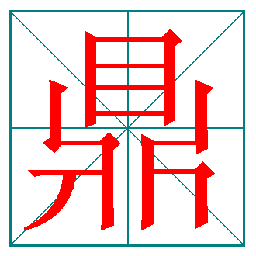
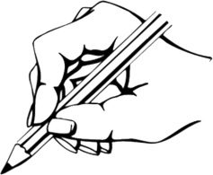



Slide 9
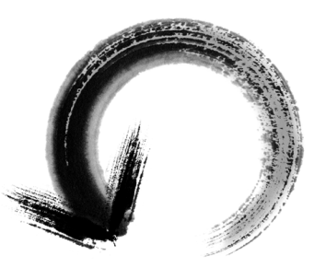
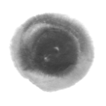

鼎
大名鼎鼎
......
鼎足之势
一言九鼎
三足鼎立
人声鼎沸
革故鼎新

Slide 10
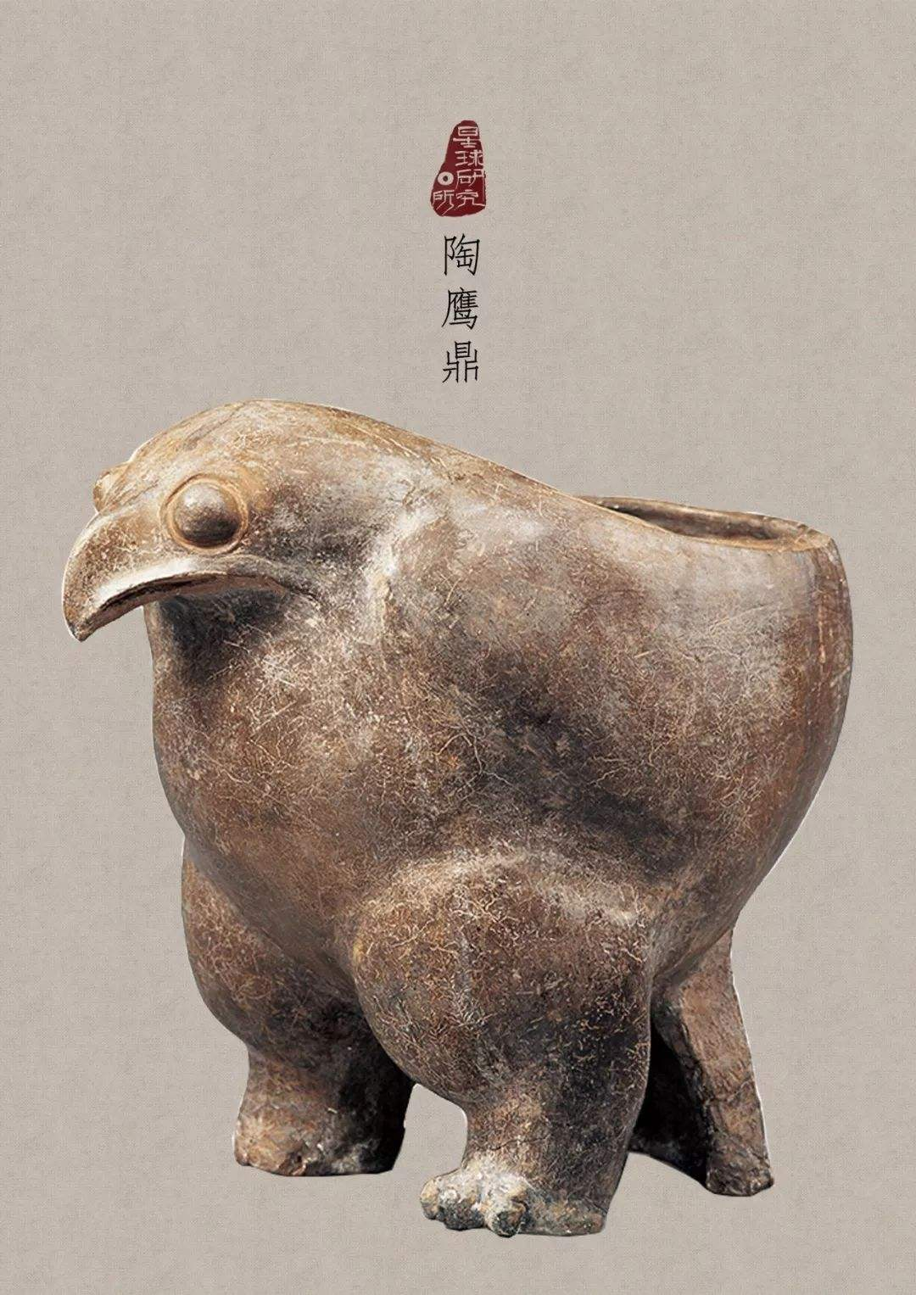

Slide 11
“鼎”力相助

Slide 12


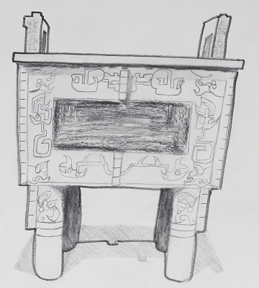

鼎的形状
后母戊大方鼎——镇国之宝

Slide 13
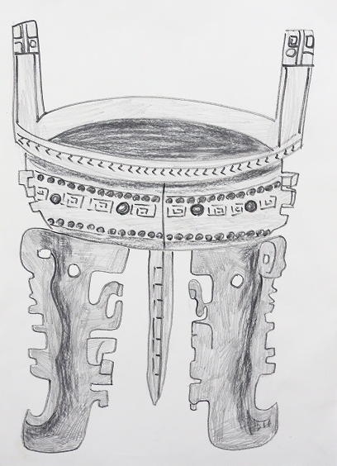
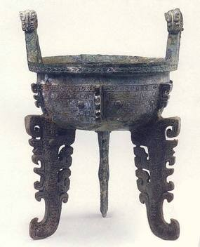
鼎的形状
扁足鼎——商代加热食物

Slide 14
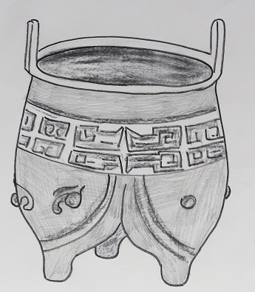
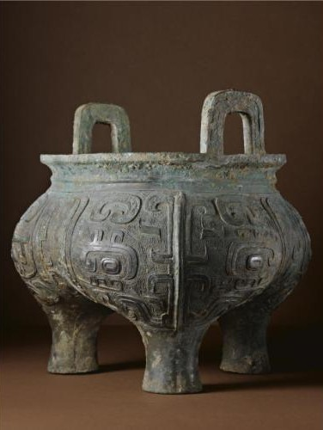
鼎的形状
鬲式鼎——现代香炉

Slide 15
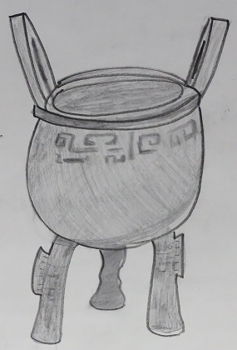
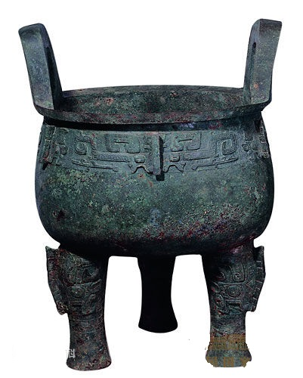
鼎的形状
子龙鼎——世界上最大圆鼎

Slide 16
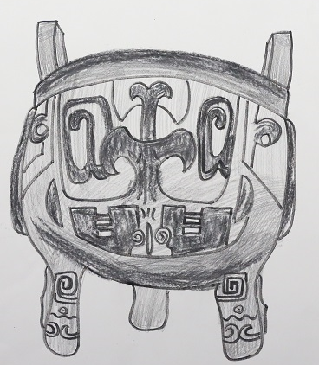
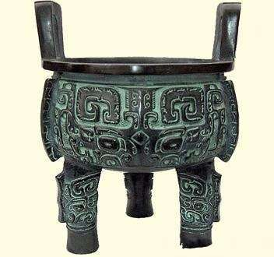
鼎的形状
世纪宝鼎——代表中国走向世界

Slide 17
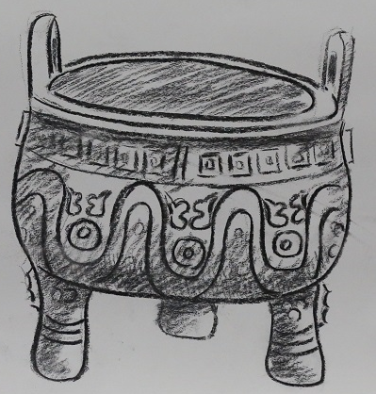
鼎的形状
大克鼎——四代人挖掘三代人守护

Slide 18
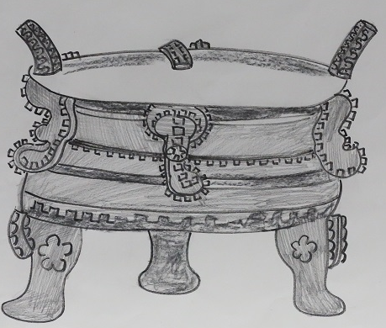
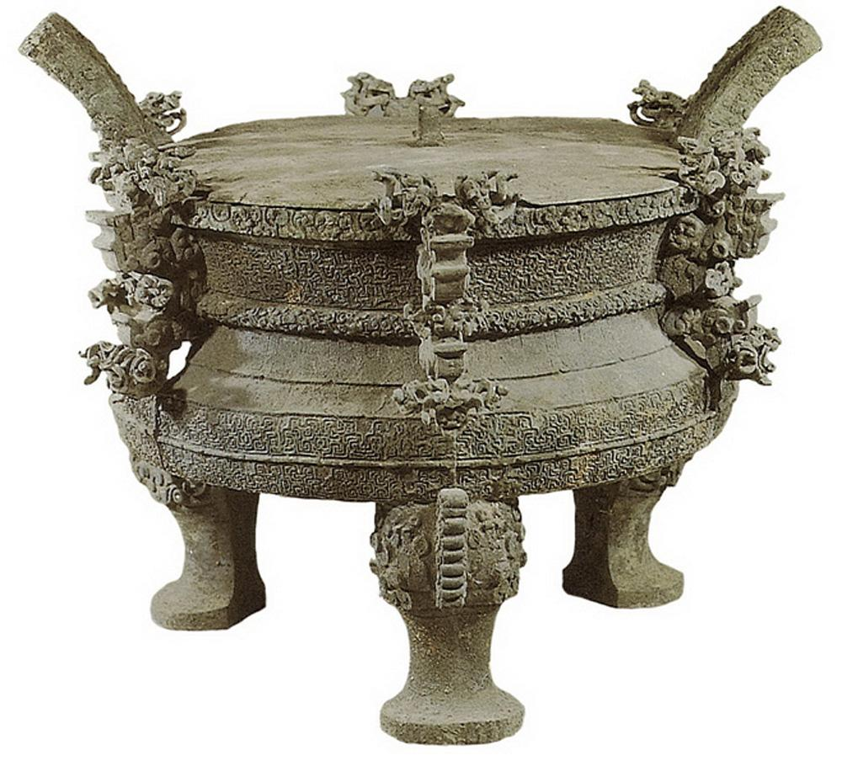
鼎的形状
王子午鼎——最妖艳的鼎

Slide 19
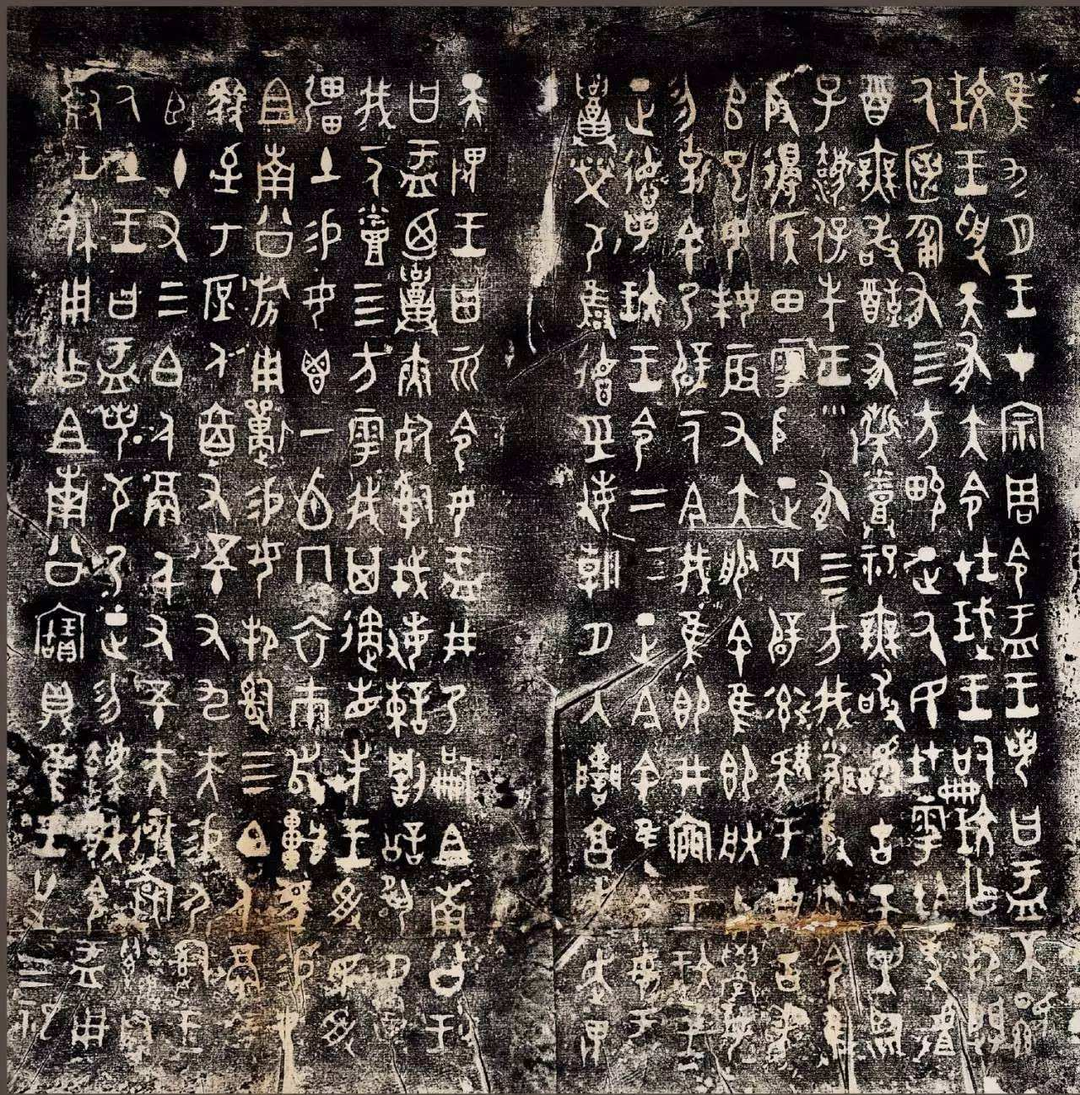
鼎的铭文
大克鼎

Slide 20
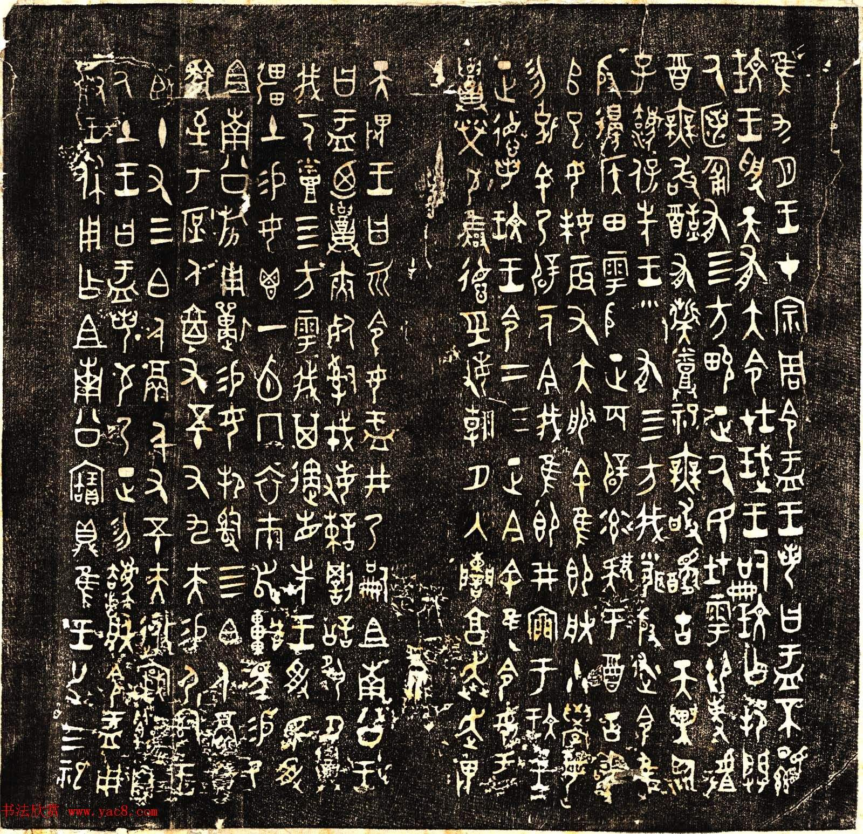
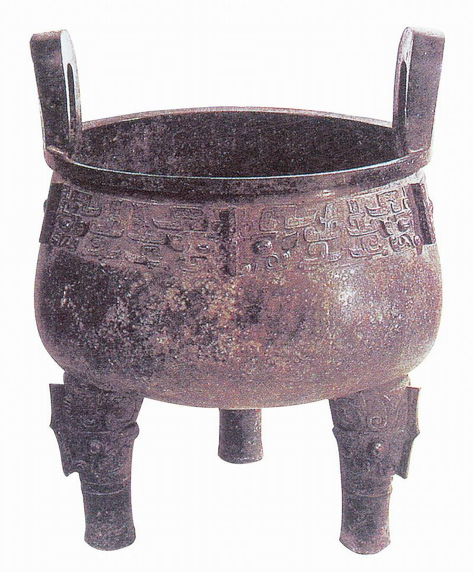
鼎的铭文
大盂鼎

Slide 21
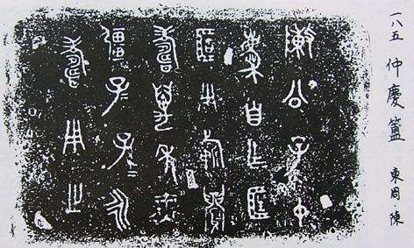
鼎的铭文
王子午鼎

Slide 22
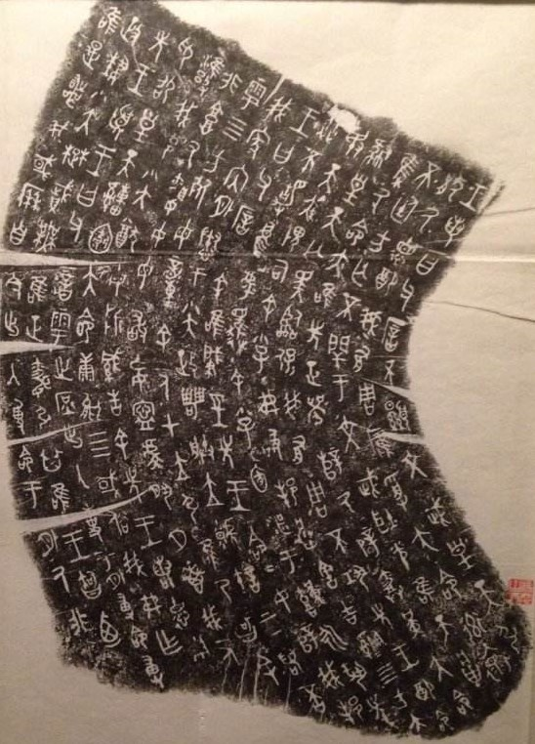
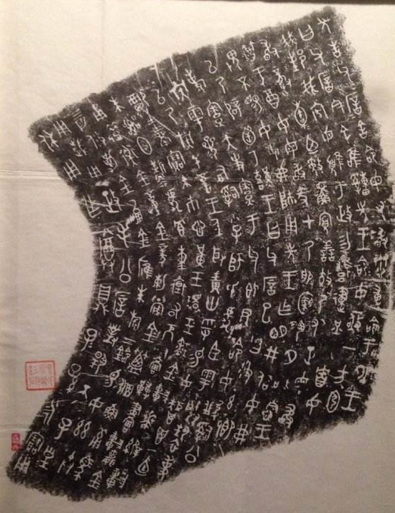
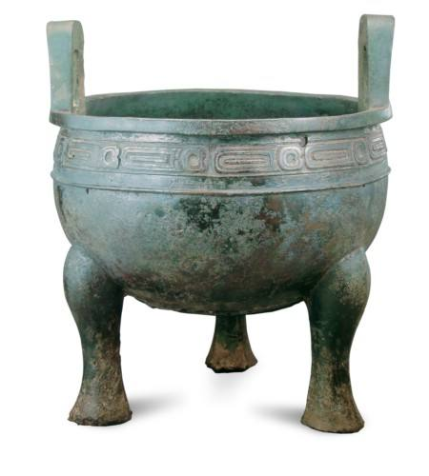
鼎的铭文
王曰：父歆，余之庶，出入事于外，专命专政，蓺(yì)小大楚赋，无唯正闻，引其唯王智。廼(nǎi)唯是丧我国，历自今，出入专命于外，厥非先告歆，父歆舍命，母又敢专命于外。
毛公鼎

Slide 23
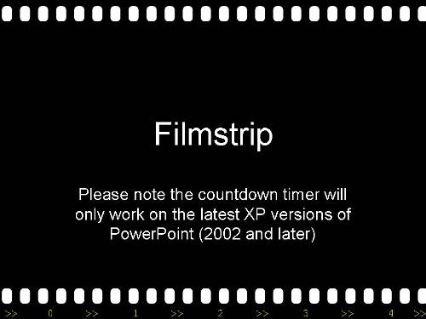
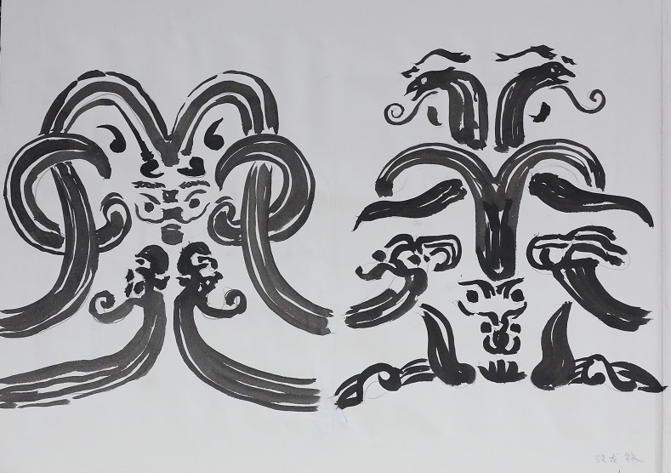
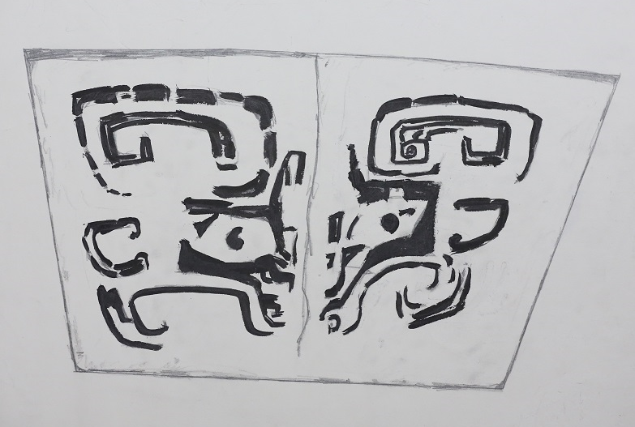
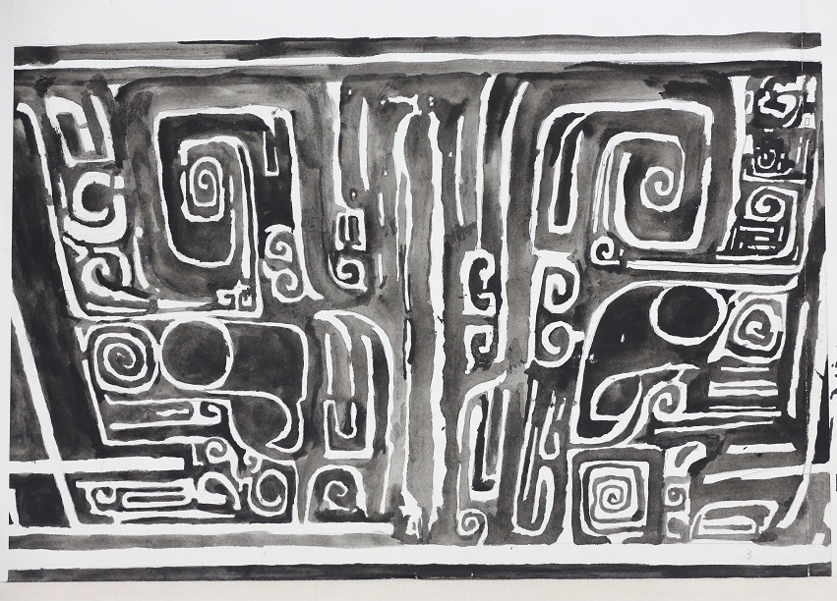
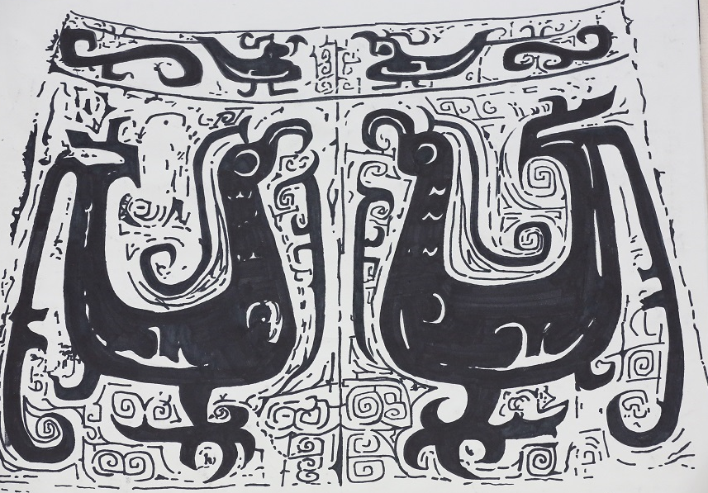
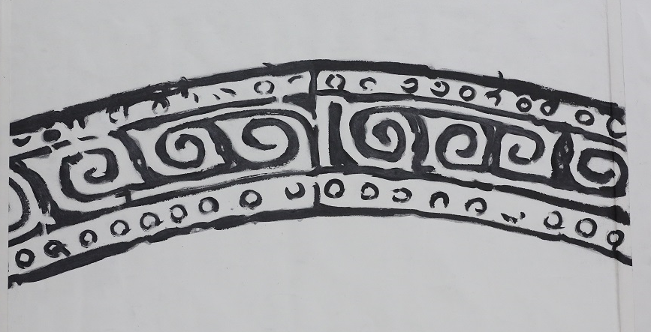
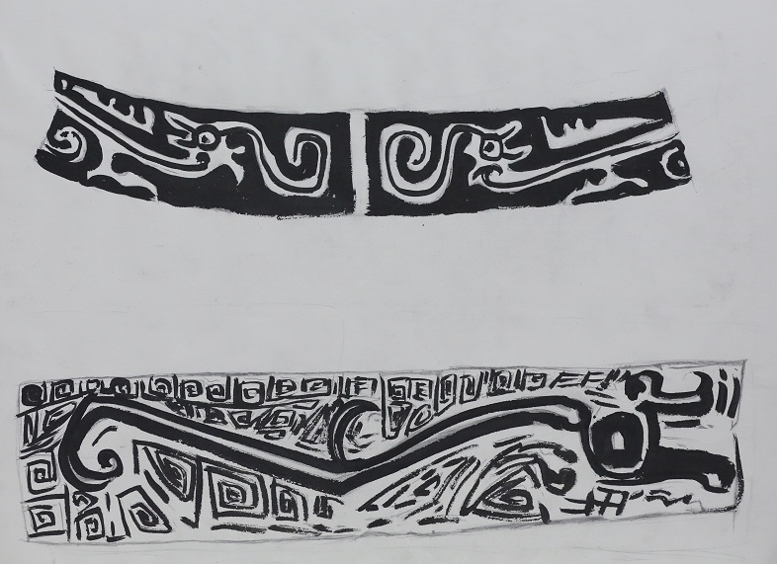
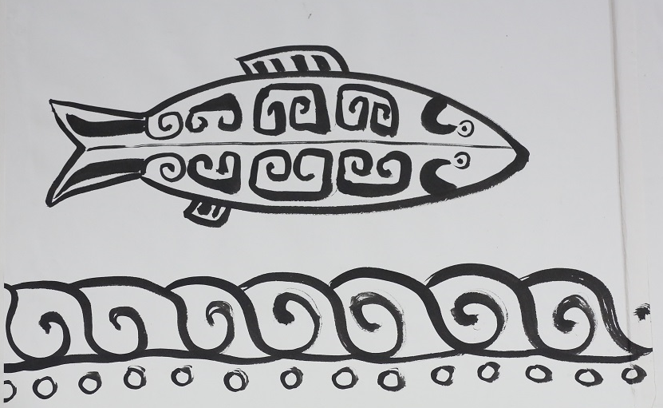
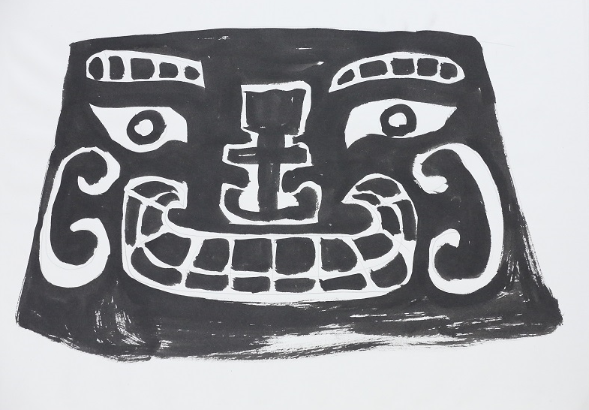
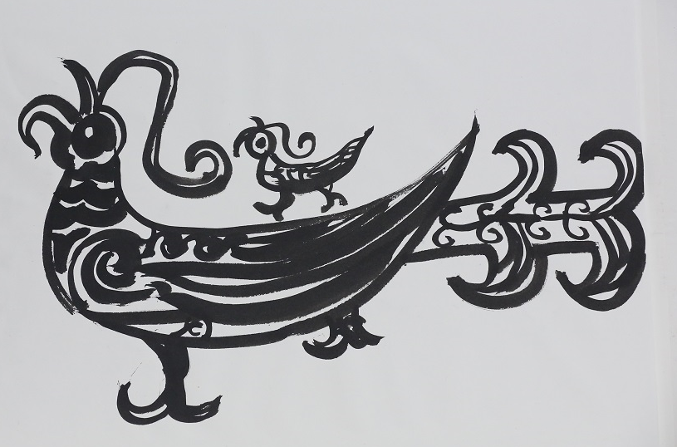
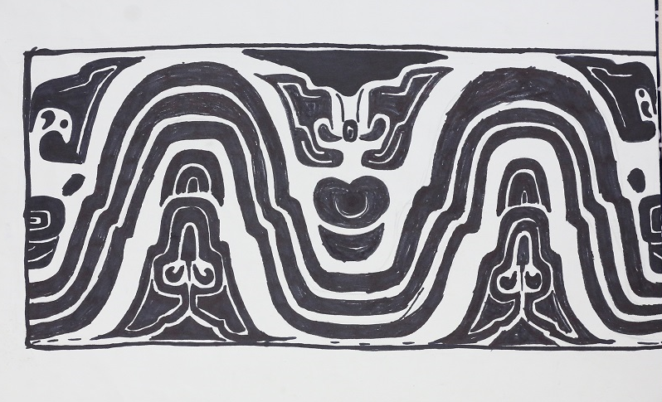
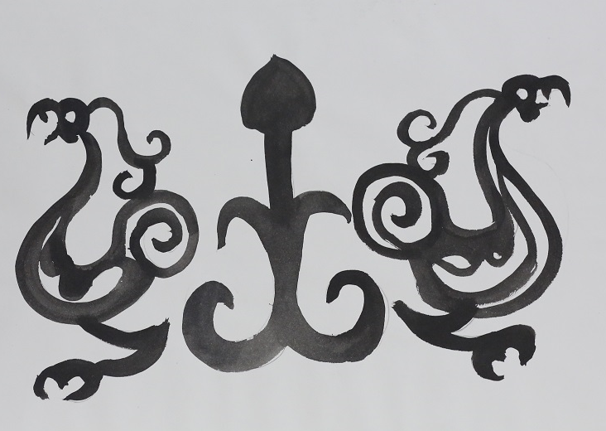
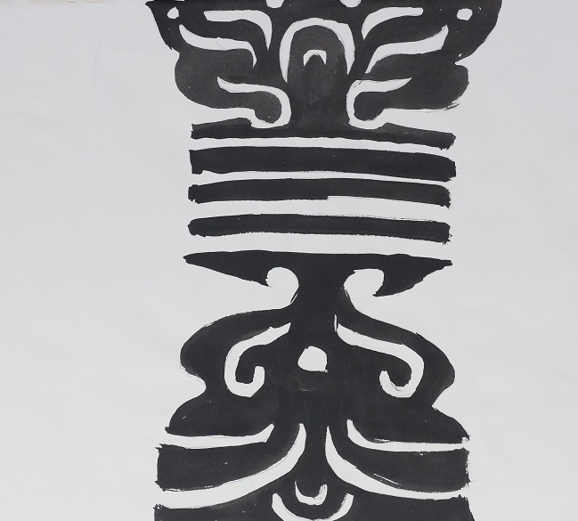
鼎的纹饰

Slide 24
一言九“鼎”

Slide 25
鼎
......
诚信
富强
坚强
热爱
创新
友善
文明

Slide 26

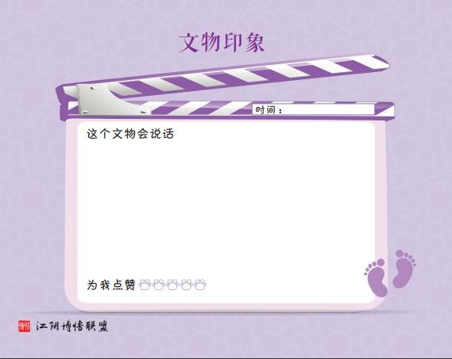

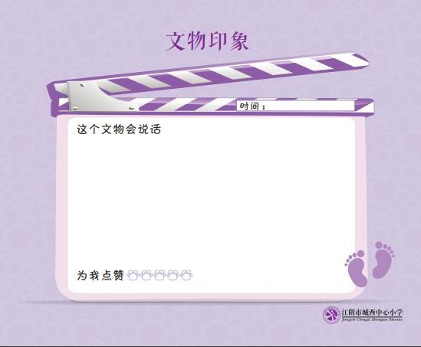
博悟争章我先行
博悟
博悟

Slide 27
博悟宣言你我许
博悟区域联盟
守护历史
拥抱文明
热爱家乡
筑梦未来

Slide 28
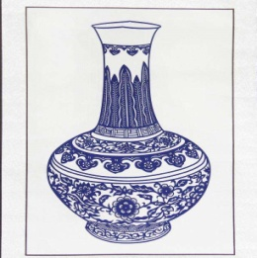





博悟区域联盟
雕版印刷
纸
青花瓷
东巴文字
年画
鼎
敬请期待——官斛

Slide 29


感谢聆听！

